Slide 1
35€ Gans falsch verstanden
Küchenschwellenkalkulation statt EK x 3

Slide 2
Wer was
Hannes Wild (63)
Land und Gastwirt vor der Übergabe an die Tochter Johanna
Im Vierkanterdorf Oftering – Zentralraum zwischen Linz-Wels-Traun
20 ha Acker und Wald, Getreide, Mais, Soja, Zuckermais, Zuckerrübe (MR-Betrieb)
Gasthaus-Heuriger WILD OG gemeinsam mit Tochter als GF – gepachtet von der Gattin
110 Sitzplätze innen und außen
100% transparente Herkunft der regional bezogenen Zutaten

Slide 3
Küchenschwellen (ks) kalkulation
WIR ERRECHNEN DIE GESTEHUNGSKOSTEN IN DER KÜCHE EK+AK = KS
ANSCHLIESSEND ADDIEREN WIR EINEN FIX FESTGELEGTEN KS-AUFSCHLAG
DIE BERECHNUNG ERFOLGT VOM GROSSEN STÜCK HERUNTER PRO PORTION
KLEINE ENTSTEHUNGSGESCHICHTE

Slide 4
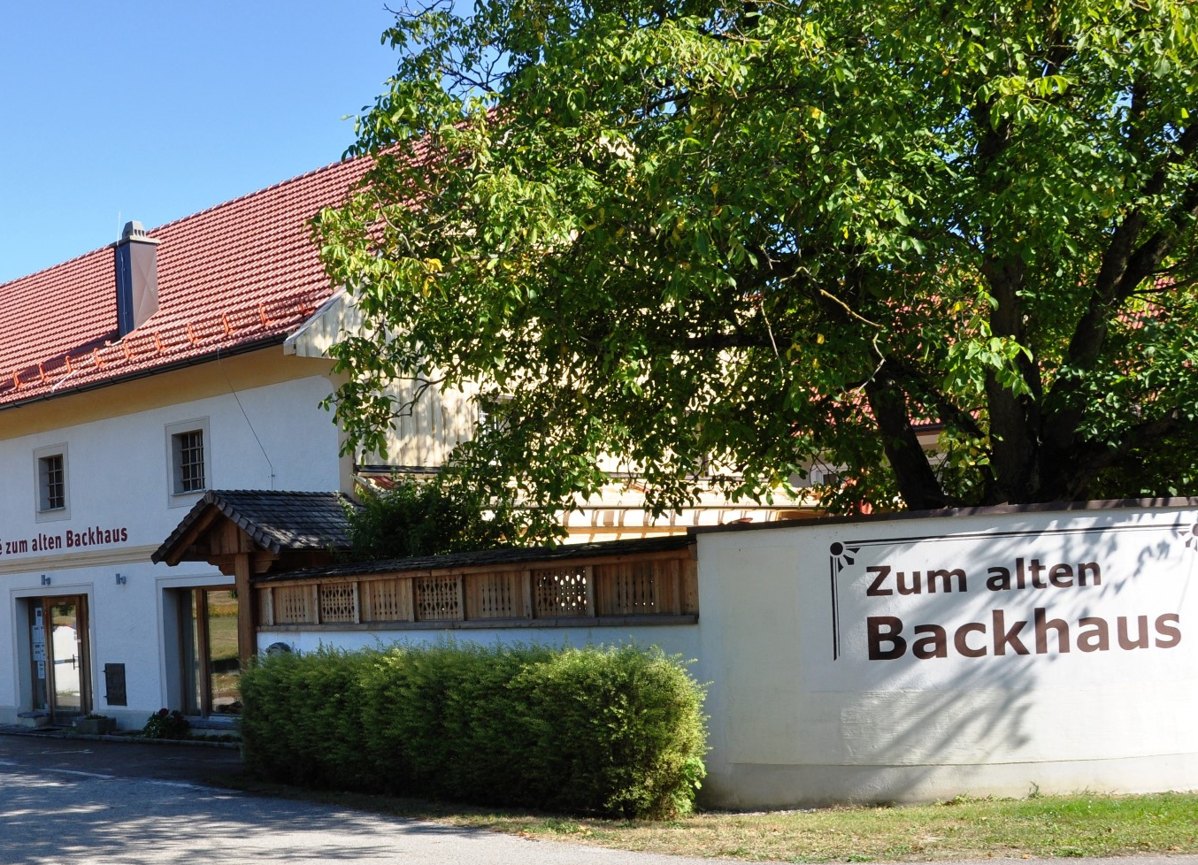
Warum beschäftigen wir uns mit der KS?
„Die Küche ist sowieso ein Verlust“
Aktuelle Preisdebatten z.B. 35€ Gans
x3 verhindert Qualität und Regionalität
Arbeitskosten von 11%-70%
Fairness für Mitarbeiter und Gäste
Corona hat uns Zeit „geschenkt“

Slide 6
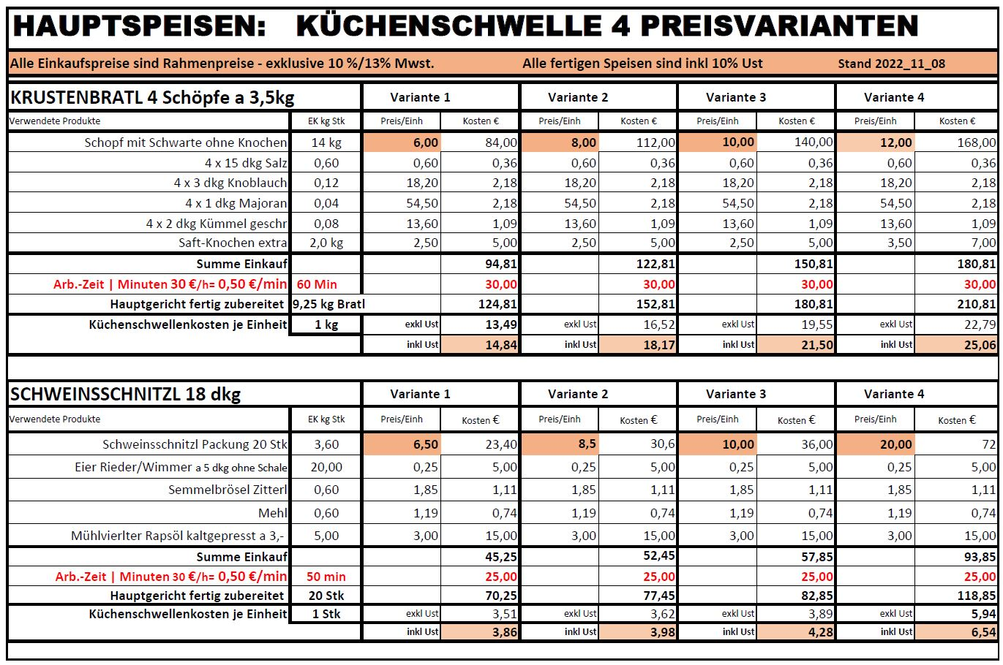

Slide 7
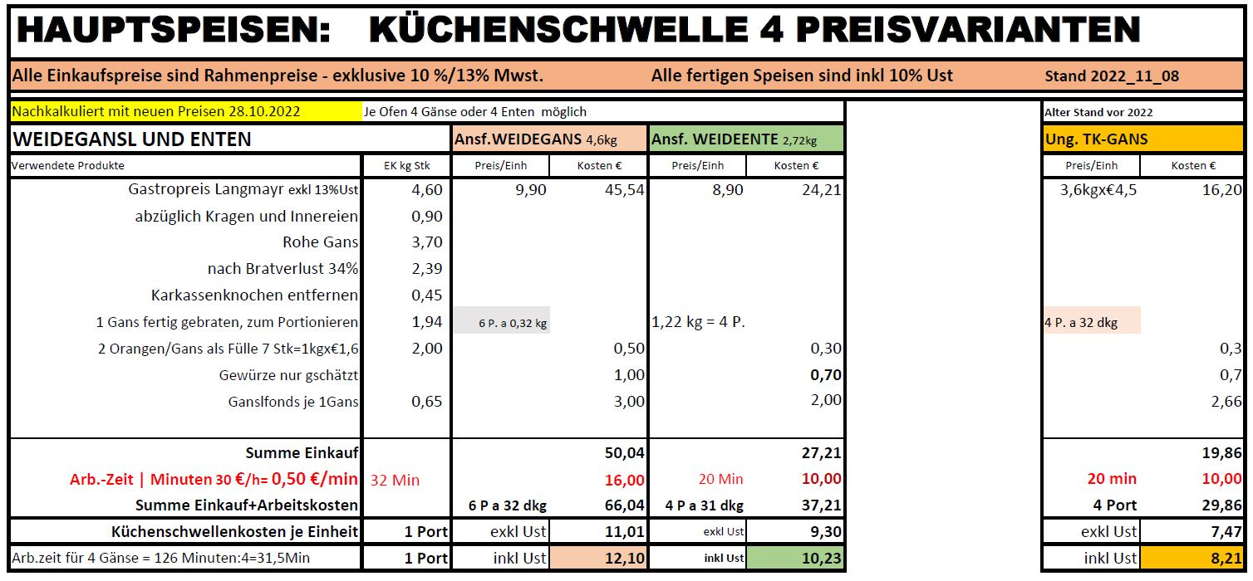

Slide 8
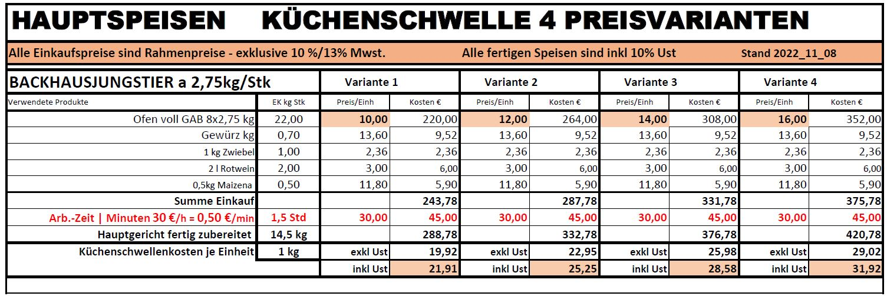

Slide 9
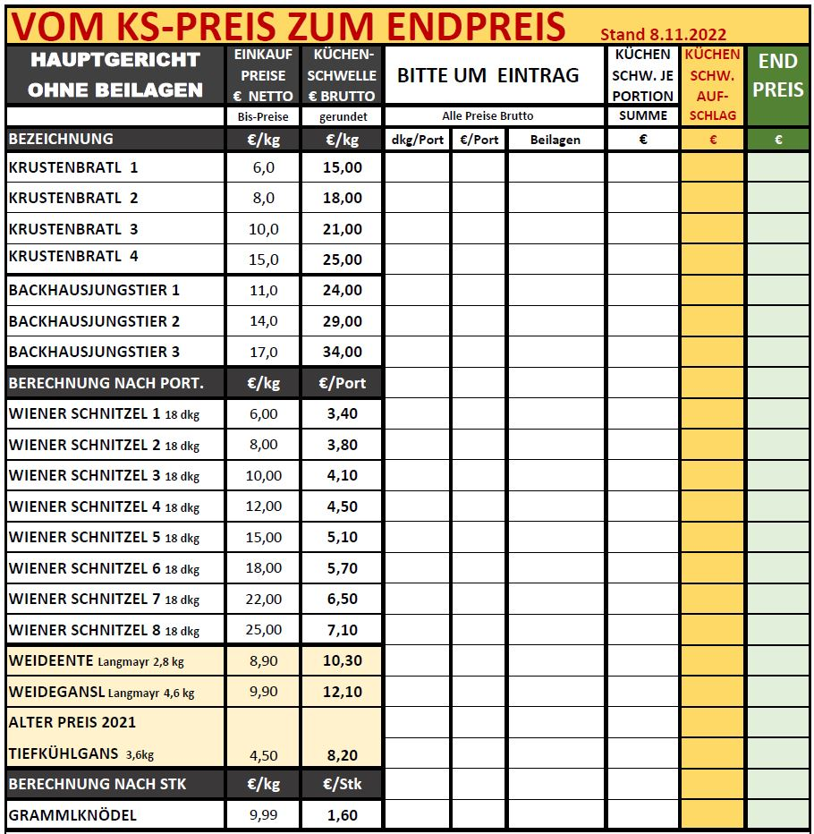
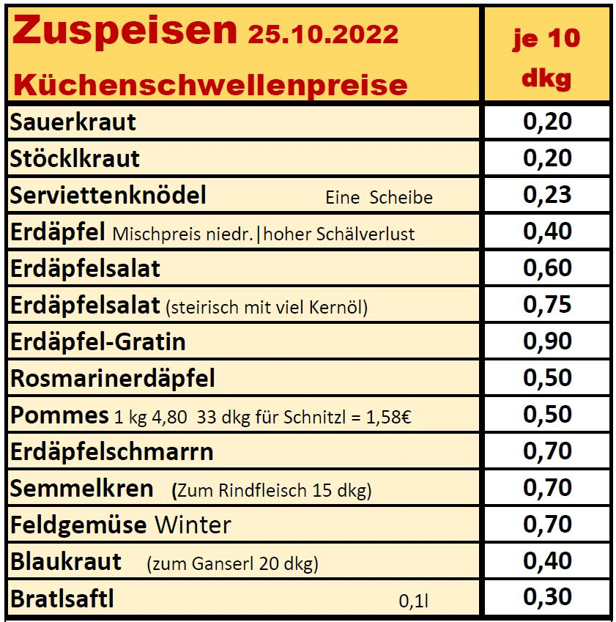

Slide 11
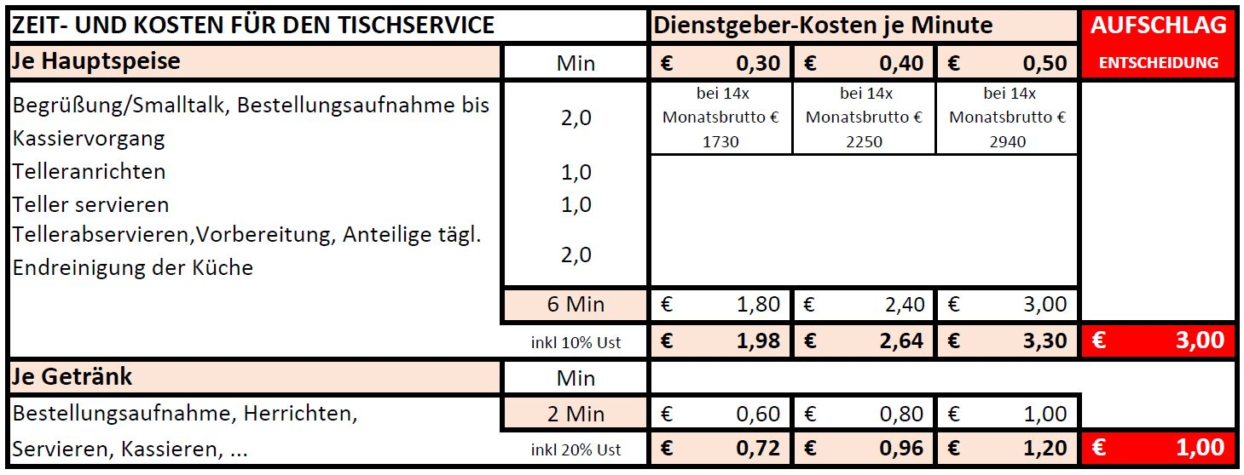

Slide 12
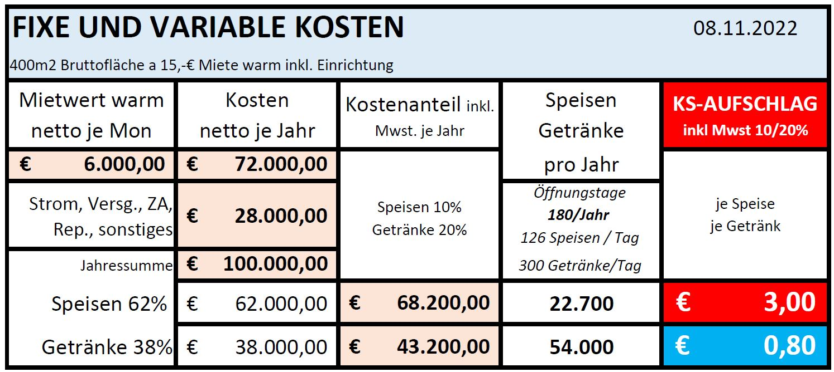

Slide 14
Was braucht es?
Wille und Zeit „Die Vertiefung sind wir“
Aufbereitete Zahlen: Eigene Aufzeichnungen, Erhebungsblätter, Zeiterfassung, ... „Was Du nicht messen kannst, kannst Du nicht steuern.“
Kooperation und Austausch mit Mitarbeitern und Kollegen
Aufbereitete Lieferantendaten z.B. Essenzlisten, Vorkontierungen, ...
Fachleute (z.B. Steuerberater, Kassensystemleute, Programmierer)
Unterstützung aus der Standesvertretung

Slide 15
Danke für Ihre Aufmerksamkeit! +++++ Ich bitte nun um Fragen Und Kärtchentausch

